Slide 1
LUNBALGIA 32 Liburukia, 8. Zk 2024

Slide 2
Aurkibidea
SARRERA
HASIERAKO BALORAZIOA
LUNBALGIA AKUTUA ETA AZPIAKUTUA
Esku-hartze ez-farmakologikoak
Hezkuntza
Beste esku-hartze ez-farmakologiko batzuk
Tratamendu farmakologikoa
LUNBALGIA IRAUNKORRA
Esku-hartze ez-farmakologikoak
Hezkuntza
Esku-hartze fisikoak
Esku-hartze psikosozialak
Beste esku-hartze ez-farmakologiko batzuk
Tratamendu farmakologikoa
FUNTSEZKO IDEIAK

Slide 3
SARRERA
Lunbalgia gerrialdeko mina edo ondoeza da, saihetsalde-ertzaren azpian eta beheko tolestura gluteoen gainean sentitzen dena, hanketako minarekin edo gabe
Sintomen iraupenaren arabera hiru multzotan sailkatzen da:
Akutua: 4 astetik beherako iraupena
Subakutua: 4 eta 12 aste bitartean
Kronikoa edo iraunkorra: 12 astetik gora
Bestalde, mina mota hauetakoa izan daiteke:
Primarioa (zehaztugabea edo noziplastikoa ere esaten zaio): ehunetan ez dagoenean min hori azaltzen duen azpiko kausarik
Sekundarioa (nozizeptiboa edo neuropatikoa): azpian duen afekzio eragilea ezaguna denean

Slide 4
SARRERA
Bilakaera klinikoa positiboa da (4-6 astean minaren eta desgaitasunaren hobekuntza azkarra izaten da)
Denbora-tarte horren ondoren, osatzeko prozesua geldotu egiten da eta ohikoa da lunbalgia errepikatzea. Gainera, minak iraun egiten du paziete askotan
Alde handia dago ebidentzian oinarritutako gomendioen eta praktika klinikoaren artean

Slide 5
HASIERAKO BALORAZIOA
Paziente batek lunbalgiaz kontsulta egiten duenean, lehen urratsa kausa espezifikoak dauden ala ez baloratzea da (esaterako, neoplasia, infekzioa, traumatismoa edo gaixotasun inflamatorioak)
Afekzio hauetakoren bat duten paziente ia guztiek arrisku-faktoreak dituzte, edota alerta-seinale edo -sintomaren bat
Anamnesi xehatua eta azterketa fisiko espezifikoa nahikoa dira lunbalgiarekin 4-6 aste baino gutxiago daramaten paziente gehienak ebaluatzeko, bai eta irudi-probak edo beste ebaluazio batzuk gomendagarriak diren ala ez iradokitzen duten zantzuak edo sintomak identifikatzeko ere

Slide 6
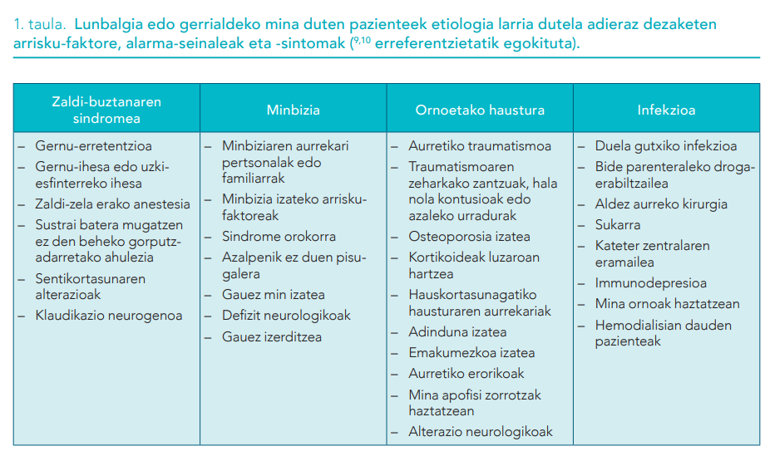
HASIERAKO BALORAZIOA
Balizko patologia larriak detektatzen laguntzeko hainbat alerta-seinale proposatu dira, baina ez dago horietako gehienak erabiltzea babesten duen ebidentziarik
Irudi-proba goiztiarren eskaera gertaera hauekin lotu da:
mediku-zaintza gehiago
opioideen preskripzio gehiago
minaren intentsitatea handiagoa
kostu handiagoa
laneko baja gehiago

Slide 7
LUNBALGIA AKUTUA ETA AZPIAKUTUA
Esparru biopsikosozial bat erabiltzeko beharra nabarmentzen da, autozaintza babesten duen hezkuntza, ohiko jarduerak berreskuratzea eta ariketa barne hartzen dituena
Neurri ez-farmakologikoekin hastea gomendatzen da
Esku-hartze ez farmakologikoak
Hezkuntza
Aktibo mantentzea, oheko egonaldirik ez egitea eta ohiko jarduerekin (lana barne) jarraitzea aholkatzen da, mina baliaezintasunik gabea bada
Lunbalgiaren izaerari buruzko aholkularitza eta hezkuntza ematea gomendatzen da. Pazientea lasaitzen ahalegindu lunbalgiaren jatorrian arazo larriak nekez izaten direla azalduz
Informazioa eman: minaren kausak, diagnostiko-proben balio eskasa kasu gehienetan, jarduerari eta lanari buruzko gomendioak eta noiz jarri harremanetan kliniko batekin jarraipena egiteko

Slide 8
LUNBALGIA AKUTUA ETA AZPIAKUTUA
Beste esku-hartze ez farmakologikoak
Hezkuntza ez den beste esku-hartze ez-farmakologiko batzuek lunbalgia akutuan duten eraginari buruzko ebidentziak kalitate baxua edo neurrizkoa du, horrenbestez, bigarren lerrokotzat hartu beharko lirateke
Aukera ezberdinen arteko hautua pazientearen lehentasunak eta aukera bakoitzaren kostu zein eskuragarritasuna kontuan hartuz egingo da
12 aste baino gutxiago irauten duten lunbalgietan, neurrizko ebidentzia dago larruazaleko beroak mina eta desgaitasuna murrizten dituela adierazteko. Ezin izan da frogatu hotzak eragin bera duenik
Ariketa fisikoak ez du eraginkortasunik frogatu lumbalgia akutuan
Esku-hartze fisiko pasiboek (bizkarrezurraren manipulazioa, masajea edo akupuntura kasu) emaitza kontraesankorrak erakutsi dituzte
Beste esku-hartze batzuk, hala nola trakzioa, elektroterapia (TENS, PENS, ultrasoinuak…) edo ortesiak ez dira eraginkorrak eta saihestu egin behar dira

Slide 9
LUNBALGIA AKUTUA ETA AZPIAKUTUA
Tratamendu farmakologikoa
Esku-hartze ez-farmakologikoek erantzun egokirik ematen ez dutenean soilik gomendatzen da
Oro har, farmako bat berak ere ez du nabarmen gutxitzen lunbalgia akutuko minaren intentsitatea
AIEE: plazeboa baino apur bat eraginkorragoak, eragin txikia
Muskulu-erlaxatzaileak: eragin pixka bat, baina AIEEek baino kontrako efektu gehiago
Bentzodiazepinak: ez dira eraginkorrak eta gehiegi hartzeko arriskua dute. Ez erabili
Parazetamola: kalitate handiko ebientzia dago eraginkorra ez dela adierazteko
Opioideak: ebidentziak ez ditu babesten. Hala ere, gida batzuek tratamendu labur baten (3 egun) erabilera egokitzat hartzen dute arretaz hautatutako paziente batzuetan eta jarraipen egokiarekin
Gabapentina eta pregabalina: sarri erabiltzen diren arren, ebidentzia mugatua da eta gidek ez erabiltzea gomendatzen dute
Ez da gomendatzen antidepresiboen edo kortikoide sistemikoen erabilera
Kapsaizina topikoa: emaitza kontraesankorrak hemen merkaturatutako aurkezpen desberdinekin egindako azterketetan

Slide 10
LUNBALGIA IRAUNKORRA
Min iraunkorra, mina prozesatzeko mekanismo zentralen alterazioen eta analgesia endogenoko sistemen afekzioaren ondorio da ehun-lesioen ondorio baino gehiago
Mekanismo horiek mantentzen eta iraunarazten dute mina, eta, horregatik, min akutuan funtzionatzen duten tratamenduek ez dituzte emaitza berberak lortzen min iraunkorrean, bi prozesuen fisiologia desberdina baita
Lunbalgia akutuan bezala, hasieran neurri ez-farmakologikoak hartzea gomendatzen da, eta tratamendu farmakologikoa erantzuna desegokia denerako uztea

Slide 11
LUNBALGIA IRAUNKORRA
Esku-hartze ez farmakologikoak
Hezkuntza
Lehen kontsultatik, minean inplikatutako prozesu neurofisiologikoak azaldu behar dira, minak ehun-kalterik gabe ere zergatik iraun dezakeen uler dadin
Ohiko beldurrak gutxitu (“zerbaitek gaizki egon behar du” gisako pentsamenduak)
Minaren zientzian hezteak (MZH) eragin positiboa du minaren, desgaitasunaren, minaren katastrofizazioaren eta pertsona baten mugimendu-mugen kalifikazioetan
MZH funtsezkoa da ariketa fisikoa egin aurreko fase gisa.

Slide 12
LUNBALGIA IRAUNKORRA
Esku-hartze fisikoak
Hasierako aholkuan jarduera tolerantziaren arabera mantentzearen garrantzia azpimarratuko da
Ariketa fisikoa segurua eta egingarria da, minaren sintomak arintzen laguntzen du eta funtzionaltasuna hobetzen du lunbalgia iraunkorra duten pazienteetan
Ariketa fisikoaren eraginkortasunaren ebidentzia sendoa da hainbat ariketa-modalitatetan (ariketa aerobikoa, indarra lantzekoa, pilatesa, yoga, ibiltzea...)
Ariketak denboran iraun dezan, pertsona bakoitzaren bizi-estilora, gaitasun fisikora eta lehentasunetara egokitzea gomendatzen da

Slide 13
LUNBALGIA IRAUNKORRA
MZH eta ariketa fisikoa konbinatzen dituen esku-hartzea, bietako edozein bereiz eginda baino eraginkorragoa da
Esku-hartze fisiko pasiboen (hala nola masajea, bizkarrezurraren manipulazioa, akupuntura...) ebidentzia kontraesankorra da, eta, beraz, ez da adostasunik lortu horiek erabiltzearen egokitasunari buruz
Esku-hartze psikosozialak
Osatzeko itxaropen positiboa duten pertsonek lanera itzultzeko, mina hobetzeko eta egin ditzaketen jarduerak ugaritzeko aukera gehiago dituztela frogatu da
Lunbalgia iraunkorrean terapia psikosozial mota desberdinen inguruan eskura dagoen ebidentzia kalitate txikikoa da. Ezin dira gomendiorik egin
Beste esku-hartze ez-farmakologiko batzuk
Ez dago nahikoa ebidentzia beroa edo hotza mina hobetzeko onuragarriak direnik esateko
Trakzioa, ortesiak eta elektroterapiak ez dira gomendatzen

Slide 14
LUNBALGIA IRAUNKORRA
Tratamendu farmakologikoa
Tratamendu farmakologikoak maiz erabiltzen dira min iraunkor muskuloeskeletikoan, baina askotan ez dira eraginkorrak izaten
Neurri ez-farmakologikoak behar bezain eraginkorrak ez direnean erabili daitezke, baina espero daitekeen onura txikia da
AIEE: minaren eta funtzionaltasunaren hobekuntza arina. Ez erabili aldez aurretik lumbalgia akutuan eraginkorrak izan ez badira
Muskulu-erlaxatzaileak: ez dago onura ebidentziarik
Bentzodiazepinak: ez daude azterketarik
Parazetamola: onura eza

Slide 15
LUNBALGIA IRAUNKORRA
Opioideak: ez dute eraginkortasun handirik eta kontrako efektu garrantzitsuak dituzte. Onura-arrisku erlazio negatiboa dute
Gabapentina eta pregabalina: lunbalgiaren edo min erradikularraren tratamenduan eraginkorrak ez direla adierazten duen kalitate ertain-handiko ebidentzia dago, eta kontrako efektuak izateko arriskua areagotzen dutela adierazten duen kalitate handiko ebidentzia
Duloxetina: onura eskasa, zalantzazko garrantzi klinikoa eta kontrako efektuak izateko arrisku handitzea. Beste antidepresibo batzuk ere ez dira gomendatzen, hala nola triziklikoak edo SBISak
Kortikoide sistemikoak: Ez dira inolako saiakuntzatan ebaluatu. Arrisku ezagunak dituzte
Kapsaizina topikoa: zertxobait murriztu dezake mina epe laburrean. Hemen merkaturatuta ez dauden aurkezpenekin egindako ikerketak dira

Slide 16
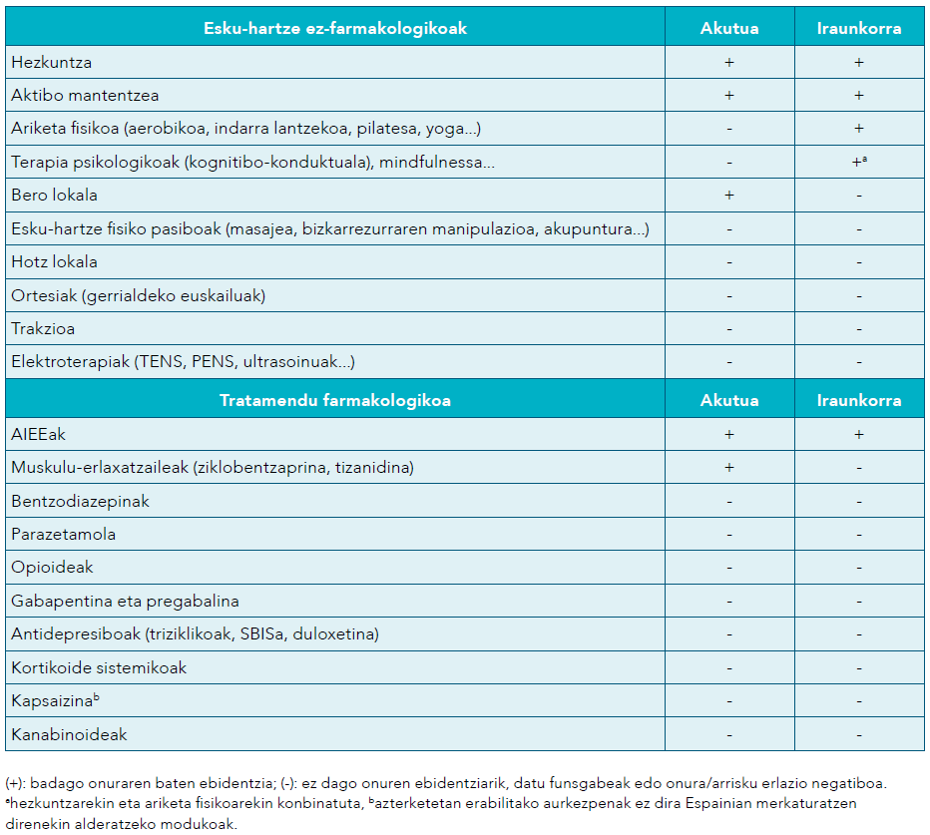

Slide 17
PAZIENTEENTZAKO INFORMAZIOA
✓Bizkarreko mina ohikoa eta arrunta da
✓ Bizkarreko minak ez du okerrera egiten zahartu ahala
✓ Oso gutxitan dira beharrezkoak irudi-probak bizkarreko minean, eta kaltegarriak izan daitezke
✓ Bizkarra ez da uste bezain zaurgarria, tolesteko eta pisua jasotzeko diseinatuta baitago
✓ Kalterik edo lesiorik gabe ere izan dezakezu bizkarreko mina
✓ Ariketa fisikoa ona da bizkarreko minerako
✓ Min iraunkorrarekin lotzen dira mugimenduaren beldur izatea edo hura saihestea eta sendatzeko itxaropen negatiboak izatea
✓ Enborreko muskulatura ahulak ez du lunbalgiarik eragiten; ona da hura indartsu mantentzea, baina erlaxatzea ere bai
✓ Farmako gogorrek ez dituzte neurri bereko onurak
✓ Bizkarreko mina hobetu egiten da
Ikus infografia hau: “Bizkarreko minari buruzko 10 egia”

Slide 18
Funtsezko ideiak (1/3)
Alde handia dago ebidentzian oinarritutako gomendioen eta lunbalgia zehaztugabearen (akutuaren zein iraunkorraren) praktika klinikoaren artean
Lehen mailako arretako zentroetara bizkarreko minez joaten diren pazienteen artean, % 1ek baino gutxiagok izango du etiologia larria; beraz, kasu gehienetan balorazioa anamnesi eta miaketa xehatuetan oinarritzen da
Lunbalgia-gertakari baten bilakaera klinikoa 4-6 astetan amaitzen da kasu gehienetan, baina errepikatzea ere ohikoa da, eta paziente askotan mina iraunkor bihurtzen da
Irudi-probak soilik eskatuko dira baldin eta gomendatutakoaz bestelako tratamendua eskatzen duen baldintza espezifikoren bat badagoela susmatzen bada. Irudi-probak ez eskatzeak bilakaera hobea izaten laguntzen du min zehaztugabearen kasuan

Slide 19
Funtsezko ideiak (2/3)
Lunbalgia zehaztugabe akutuan, hauek dira lehen lerroko gomendioak: aktibo mantentzea, oheko egonaldirik ez egitea, ohiko jarduerekin jarraitzea, eta lunbalgiaren izaerari buruzko aholkularitza eta hezkuntza
Lunbalgia zehaztugabe iraunkorrean, ariketa fisikoa eta minaren zientzian heztea konbinatzea gomendatzen da
Farmakoak ez dira lunbalgia akutuko edo iraunkorreko lehen lerroko tratamendua
Badago ebidentzia esateko AIEEak plazeboa baino apur bat eraginkorragoak direla lumbalgia akutuko mina eta desgaitasuna epe laburrean murrizteko. Eragin txikia dute eta, seguru asko, ez da klinikoki esanguratsua; nolanahi ere, tratamendu farmakologikoaren lehen aukeratzat hartzen dira

Slide 20
Funtsezko ideiak (3/3)
Parazetamola hartu da lunbalgia tratatzeko lehen aukeratzat; alabaina, kalitate handiko ebidentzia dago parazetamola plazeboa baino onuragarriagoa ez dela adierazteko
Ebidentziak ez du babesten opioideak, tramadola barne, erabiltzea. Luzaroan erabiltzeari lotutako kontrako efektuak direla-eta, negatiboa da onura-arrisku erlazioa
Asko erabiltzen badira ere, ebidentziaren arabera gabapentinoideak ez dira eraginkorrak lunbalgia (erradikulopatiarekin edo gabe) tratatzeko, eta kontrako gertaerak izateko arriskua areagotzen dute

Slide 21
Bibliografia eta informazio gehiagorako…
32 Liburukia, 8. Zk 2024

